Slide 1
5. 데이터수집(step 2)
Kim ga-young

Slide 2
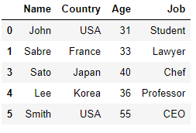
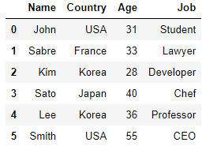

문제
data/LEC_03_data.csv 을 읽고 df1에 대입하고 df1을 출력하시오
Country 가 Korea 인 경우 출력하시오
Age가 30 초과 인 경우

Slide 3
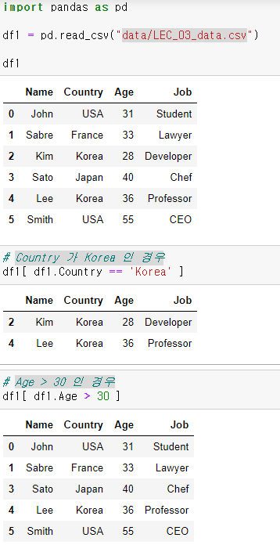
답안

Slide 4
문제
나라가 한국인 경우를 출력하시오
나라가 한국이 아닌 경우를 출력하시오
나이가 33세 이상 출력하시오
나라가 USA 아니고 33세 이상을 출력하시오
나라가 Korea 또는 직업이 Chef인 경우를 출력하시오
나이가 30세 초과이고 직업이 CEO인 경우를 출력하시오

Slide 5
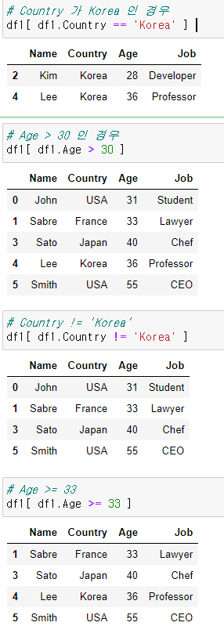
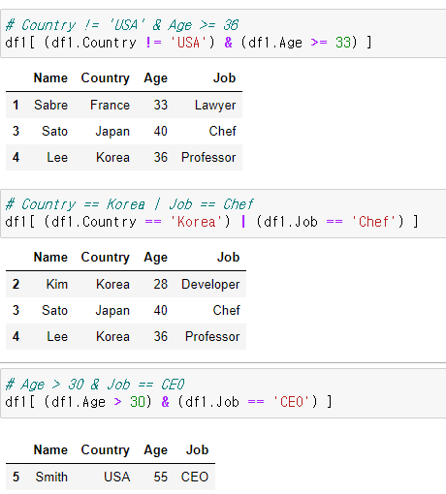
답안

Slide 6



data/LEC_03_data.csv 을 읽고 df1에 대입하고 df1을 출력하시오
다음의 결과를 적으시오.
정규식을 이용하여 아래와 같이 출력하시오.

Slide 7
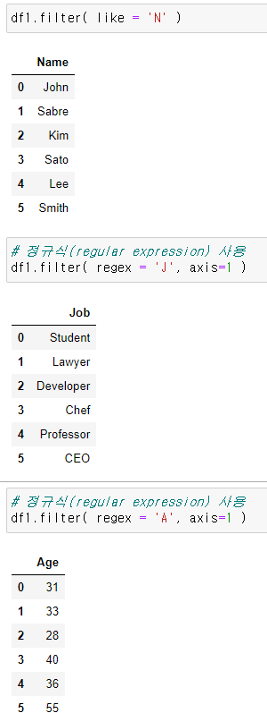
답안

